Slide 1
МИНИСТЕРСТВО ОБРАЗОВАНИЯ И НАУКИ РЕСПУБЛИКИ КАЛМЫКИЯ
ЦЕНТР ОЦЕНКИ И КАЧЕСТВА ОБРАЗОВАНИЯ
РЕСПУБЛИКА КАЛМЫКИЯ
ОСОБЕННОСТИ ПРОВЕДЕНИЯ
Регионального тренировочного мероприятия по математике в форме ОГЭ 24.04.2024
г. Элиста, 2024

Slide 2
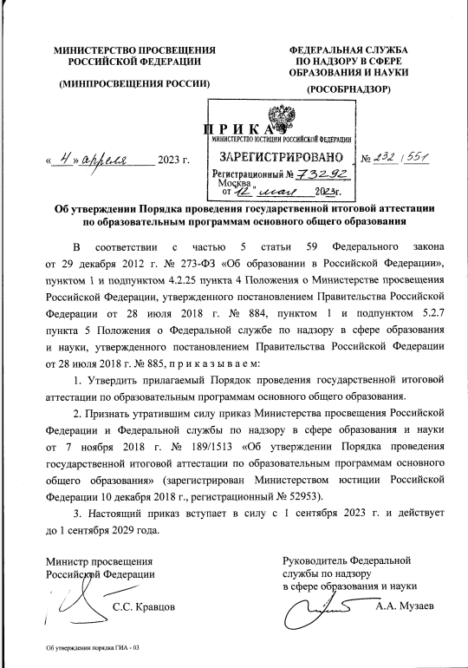
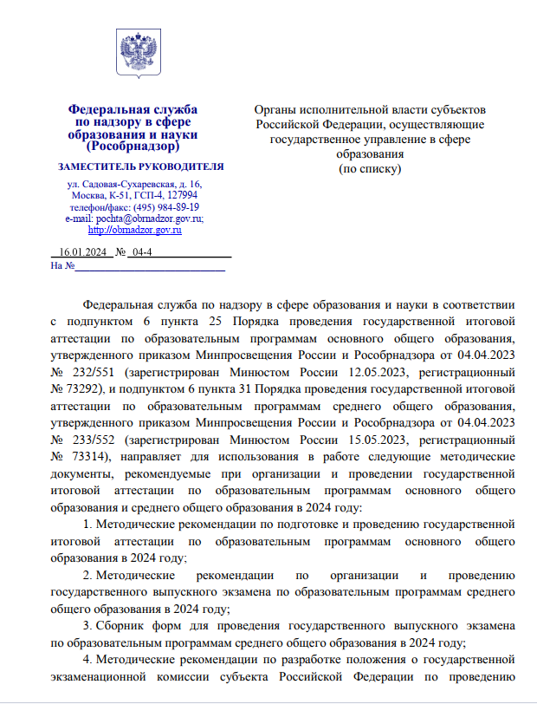
МЕТОДИЧЕСКИЕ РЕКОМЕНДАЦИИ ПО ПОДГОТОВКЕ
И ПРОВЕДЕНИЮ ГИА-9 В ППЭ В 2024 ГОДУ
Приказ Министерства Просвещения РФ №232/551 от 4 апреля 2023 г. «Об утверждении Порядка проведения ГИА по образовательным программам основного общего образования»

Slide 3
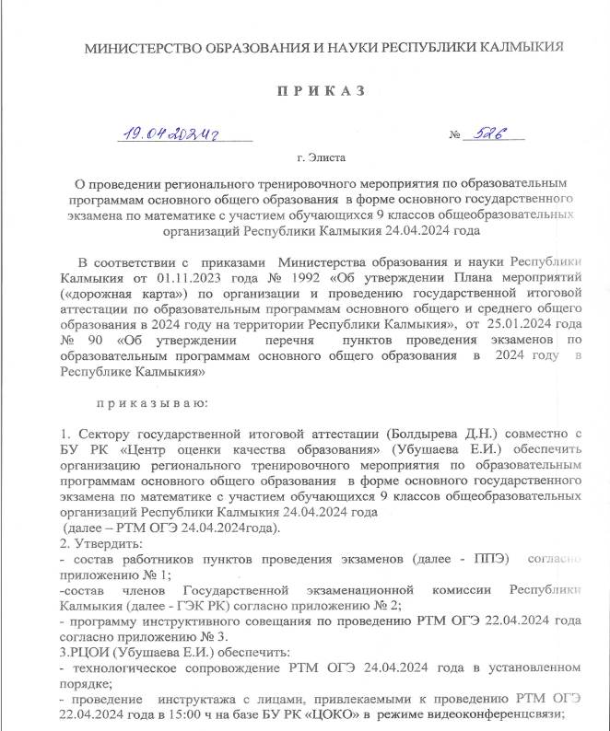
Проведение РТМ по математике 24.04.2024 г в форме ОГЭ
на территории Республики Калмыкия
24.04.2024
20 ППЭ на базе ОО
26
Пунктов проведения экзамена
6 ППЭ на дому
3197
количество участников
235
количество назначенных аудиторий
46
участники со специализированной рассадкой
«Приказ МОиН РК № 526 от 19.04.2024г.
«О проведении РТМ по образовательным программам ООО в форме ОГЭ по математике с участием обучающихся 9 классов ОО РК 24.04.2024 года»

Slide 4
РАБОТНИКИ ППЭ ГИА-9 2024
количество работников ППЭ, привлекаемых к проведению РТМ
767
570
организаторы в аудитории
53 члены ГЭК
26 руководители ППЭ
28 технические специалисты
90
организаторы
вне аудитории

Slide 5
Код | Наименование ППЭ | Кол-во участников | Кол-во назначенных аудиторий
0001 | МКОУ "БЦСОШ№1" | 80 | 6
0007 | МБОУ "СОШ №17" им. Кугультинова Д. Н. | 224 | 16
0009 | МБОУ "СОШ №3 им.Н.Г. Сергиенко" | 232 | 17
0020 | МОБУ "Троицкая гимназия им Б Б Городовикова" | 206 | 15
0022 | МКОУ "Садовская сош №2 имени Д.А. Маковкина" | 75 | 5
0024 | МКОУ "Приютненская МГ" | 92 | 7
0025 | МКОУ "ЯМГ им. Хаглышевой Е.К." | 157 | 12
0028 | МБОУ "Яшалтинская СОШ имени В.А. Панченко" | 149 | 10
0029 | МКОУ "Кетченеровская многопрофильная гимназия им. Х. Косиева" | 105 | 8
0031 | МБОУ "Ики-Бурульская СОШ им.А.Пюрбеева" | 70 | 5
0034 | МКОУ "Лаганская СОШ №3 им.Очирова Л-Г.Б" | 202 | 15
0038 | МБОУ "ЭМГ" | 227 | 16
0041 | МКОУ "ГМГ им.Б.Б.Городовикова"" | 192 | 14
0043 | МБОУ "ЭКГ" | 197 | 14
0054 | МБОУ "СОШ №10" им. Бембетова В.А. | 239 | 16
0055 | МБОУ "КЭГ" | 204 | 14
0056 | МБОУ "СОШ №12" | 223 | 15
0057 | МКОУ "КСОШ им. Н.С.Манджиева" | 144 | 11
0064 | МКОУ "Малодербетовская СОШ им.К.Д.Убушиевой" | 99 | 8
0077 | МКОУ "Цаганаманская гимназия" | 74 | 5
0092 | ППЭ на дому для Цамбуева Б.Б. | 1 | 1
0098 | ППЭ на дому для Халгаевой Г.О. | 1 | 1
0100 | ППЭ на дому для Захаровой Е.С. | 1 | 1
0103 | ППЭ на дому для Шараевой М.М. | 1 | 1
0104 | ППЭ на дому для Шараевой Л.Б. | 1 | 1
0105 | ППЭ на дому для Горяева В.Б. | 1 | 1

Slide 6
Спасибо за внимание

